Slide 1




Slide 2
Курс “Программирование на C#”
Строки и символы

Slide 3
Символы
char с = '#’;
char c = Convert.ToChar(Console.ReadLine());

Slide 4
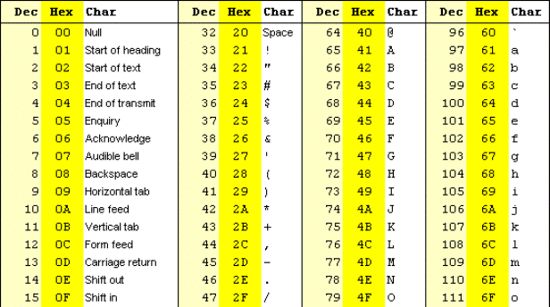
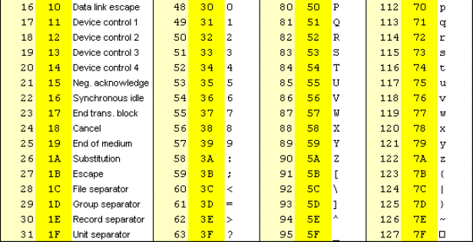
Символы

Slide 5
Символы
char c = '#';
int code = (int)c;
Console.WriteLine(code); // 35

Slide 6
Символы
int code = 35;
char c = (char)code;
Console.WriteLine(c); // '#’
Console.WriteLine((char)48); // '0'

Slide 7
Сравнение символов
char first = 'B';
char second = 'v';
Console.WriteLine(first < second);

